Slide 1
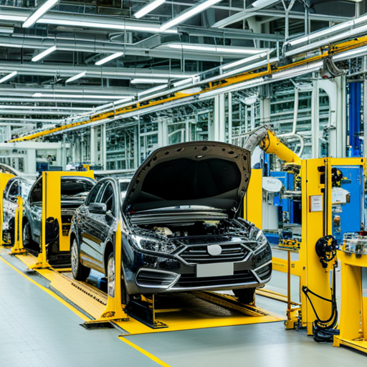
BLAZE
Integrantes: Fabian Olate
Ignacio Pinares
Curso: Capstone

Slide 2
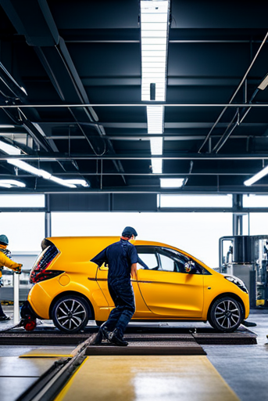
Problematica
La industria automotriz enfrenta retos en cuanto a la transparencia y eficiencia de los procesos dentro de los talleres Estos problemas generan retrasos, errores y confusión, lo que afecta la calidad del servicio ofrecido. El proyecto buscará abordar estos desafíos mediante el desarrollo de una aplicación que mejore la coordinación y la comunicación. Esta solución permitirá proporcionar un servicio más rápido, preciso y eficiente, contribuyendo a una mejor experiencia del cliente.

Slide 3
En qué consiste nuestro proyecto?
El proyecto consiste en la creación de una aplicación de gestión de reparaciones automotrices. Esta herramienta permitirá a los talleres organizar, supervisar y comunicar el estado de cada vehículo en reparación de forma clara y accesible. Los clientes podrán seguir en tiempo real el progreso de la reparación de sus vehículos, mientras que los talleres optimizarán su flujo de trabajo. La aplicación será flexible y se ajustará a las necesidades de diferentes tamaños de talleres, asegurando una mejor administración de recursos y tiempos.

Slide 4
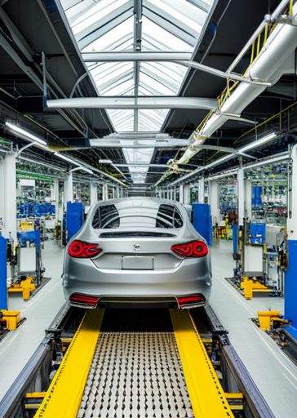
Objetivos
El objetivo general del proyecto es desarrollar una aplicación que gestione de manera integral el proceso de reparación automotriz, desde la recepción del vehículo hasta su entrega.
Los objetivos específicos se incluyen la implementación de un sistema de seguimiento de vehículos, el desarrollo de un módulo de gestión de reparaciones y la creación de una interfaz de usuario intuitiva. Además, se busca mejorar la comunicación con los clientes mediante un sistema de notificaciones automáticas que les informe sobre el estado de sus reparaciones en tiempo real.

Slide 5
Metodologia
Utilizaremos la metodología ágil basada en sprints de dos semanas. Esta metodología permite dividir el proyecto en fases más manejables, como análisis de requerimientos, diseño del sistema, desarrollo de módulos clave, y pruebas finales. El enfoque ágil también proporciona flexibilidad para adaptarse a cambios o nuevos requisitos que surjan durante el proceso. El equipo trabajará en estrecha colaboración con los talleres y clientes para asegurar que la aplicación cumpla con sus expectativas.

Slide 6
Plan de trabajo
Fase 1
Fase 2
Fase 3
Análisis de requerimientos
Diseño y desarrollo
Pruebas y ajustes finales
Se realizarán reuniones con los talleres para identificar sus necesidades y documentarlas en detalle.
Se diseñará la estructura del sistema y se implementarán los módulos principales, como el registro de vehículos y la comunicación con los clientes.
Se llevarán a cabo pruebas exhaustivas para asegurar el correcto funcionamiento de la aplicación antes de su implementación definitiva.

Slide 7
Evidencias y resultados
A lo largo del desarrollo del proyecto se generarán diferentes evidencias que reflejan el avance del mismo. Entre las evidencias del avance se incluyen el análisis de requerimientos y los diseños de base de datos y wireframes. Las evidencias finales abarcan la implementación del módulo de registro de vehículos, los resultados de las pruebas de sistema, y un informe final que resume todo el proceso de desarrollo y los logros alcanzados. Estos productos serán esenciales para demostrar la viabilidad y éxito del proyecto a los stakeholders involucrados.

Slide 8
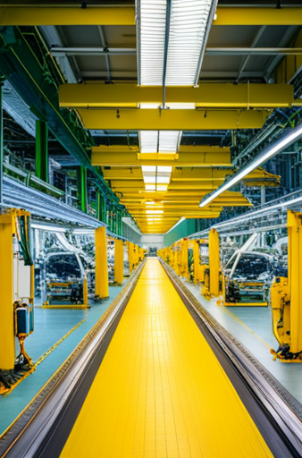
Preguntas?

